Slide 1




Chapitre 1: Complexité algorithmique
Module: ALGORITHMIQUE 1
Qu'est ce qu'un algorithme ?
Niveaux: 1A
Equipe ALGO
Année universitaire: 2021/2022

Slide 2
Qu'est ce qu'un algorithme ?
Un algorithme est un ensemble d'actions visant la résolution d’un problème donné. Il :
agit sur des données initiales (entrées),
produit des résultats (sorties),
doit se terminer sur toutes les données possibles du problème et doit fournir une solution correcte dans chaque cas.
Programmation d'un algorithme :
expression dans un langage de programmation,
utilisation d'une machine donnée (processeur, mémoire),
un seul problème, plusieurs programmes (variantes)
styles de programmation (itérative, récursives...)

Slide 3
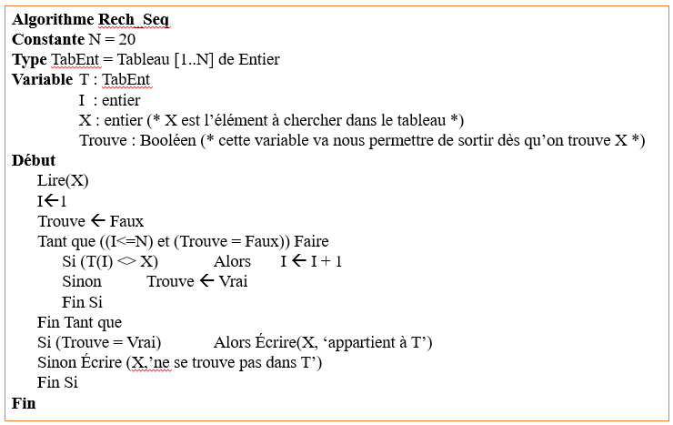
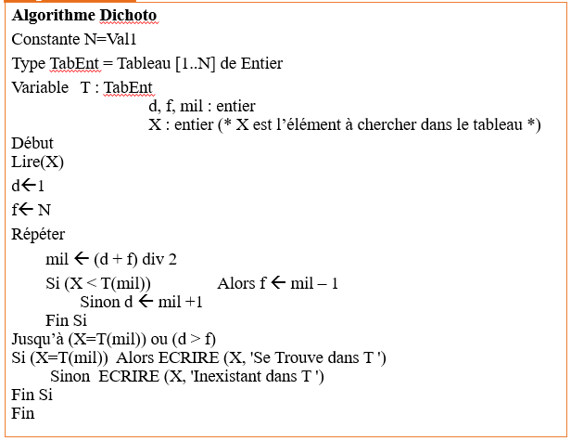
Complexité algorithmique: Motivation
EXEMPLE :
Problème: Recherche d’un élément dans un tableau trié.
Plusieurs solutions possibles :
Pour un problème donné, il existe souvent plusieurs algorithmes.
Y a-t-il un intêret à choisir ? et si oui comment choisir ?

Slide 4
Qualité d’un bon algorithme
Efficace
Exécute sa tâche avec efficacité de telle sorte qu’il se déroule en un temps minimal et qu’il consomme moins de ressources.
Non ambigu
Chacune de ses étapes (ou phases), et leurs entrées/sorties doivent être claires et ne doivent conduire qu'à un seul sens.
Correct
Exécute correctement les tâches pour lesquelles il a été conçu.
Finitude
Il doit se terminer après un nombre fini d'étapes.
Complet
Considère tous les cas possibles et donne un résultat dans chaque cas.
Savoir résoudre un problème est une chose, le résoudre efficacement en est une autre !

Slide 5
Complexité algorithmique
La complexité algorithmique est une métrique (mesure) de L’efficacité d’un algorithme indépendamment de l’environnement (machine, système, compilateur, …).
Efficacité d’un algorithme
Complexité algorithmique
Temps d’exécution
Espace mémoire
Complexité temporelle
Complexité Spatiale

Slide 6
Complexité temporelle: unité abstraite de temps
Mesure-t-on vraiment le temps d’exécution ?
Le temps d’exécution exacte dépend de:
La puissance de la machine.
La nature de données (variables): si on change les données, le temps d’exécution change.
Pour simplifier le calcul de le complexité temporelle, on utilisera une unité de temps abstraite.
On va faire l'hypothèse que toutes les opérations élémentaires ont un coût uniforme soit 1 « unité » de temps. Ce coût est alors constant car il ne dépend plus de rien.
➔ La complexité temporelle d’un algorithme est la mesure du nombre d’opérations élémentaires (affectation, calcul arithmétique ou logique, comparaison…) qu’il effectue sur un jeu de données.
Notes:
Les différentes opérations effectuées par un algorithme ne nécessitent pas la même durée.
En plus, un même algorithme sera plus rapide sur une machine plus puissante.
Puisqu’il s’agit seulement de comparer des algorithmes, les règles de ce calcul doivent être indépendantes :
du langage de programmation utilisé ;
du processeur de l’ordinateur sur lequel sera exécuté le code ;
de l’éventuel compilateur employé.
Estimation du temps d’exécution par le calcul du nombre d’opérations élémentaires

Slide 7
Complexité temporelle: conventions
Notations:
n: taille des données,
T(n): nombre d’opérations élémentaires.
Exemple : a = b * 3 => T(n) = 2 « unités de temps» (1 multiplication + 1 affectation)
Conventions:
Chaque opération élémentaire coûte une unité de temps abstraite
Dans une boucle, on néglige le temps de l’incrémentation du compteur devant celui des instructions du corps de la boucle.
Chaque appel de fonction rajoute le nombre d’unités de temps consommées dans cette fonction, mais pas de temps attribué à l’appel lui-même.
➔Pour avoir le nombre d’opérations effectuées par l’algorithme, on additionne le tout.

Slide 8
Calcul de Complexité temporelle (1/ 2)
Séquence de traitement:
T(n) est la somme des couts.
Branchement:
T(n) est le max des couts.
Si <condition Tc(n)> alors
Traitement 1 T1(n)
Traitement 1 T1(n)
Traitement 2 T2(n)
Sinon
Traitement 2 T2(n)
➔ T(n) = T1(n) +T2(n)
➔ T(n) =Tc(n) + max(T1(n),T2(n)
Exemple:
Exemple:
a← 1
b← 5
c←a+b //2operations élémentaires =affectation+addition
a← 1
Si (a>0)
a←a+1 //2 opérations
b←a*2 //2 opérations
Si non
a←0
T(n) = 1+(1+max(4,1))
= 6
T(n)=4

Slide 9
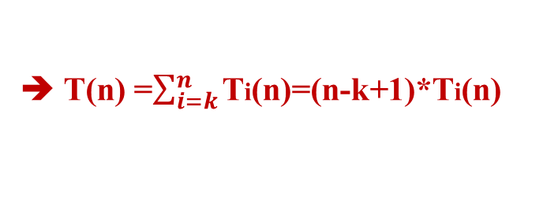
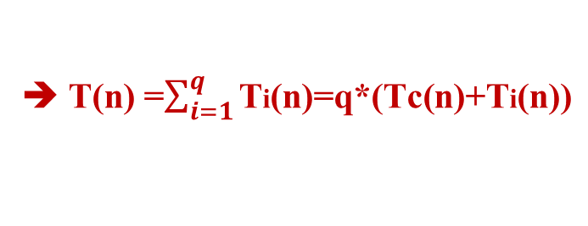
Calcul de Complexité temporelle (2/ 2)
Boucle pour:
T(n) est le cout du corp de la boucle multiplié par le nombre de répétition.
Boucle tant que:
T(n) est le max des couts.
tant que <condition Tc(n)>
pour i de k à n faire (pas=1)
Traitement i Ti(n)
Traitement i Ti(n)
Fin tantque
finpour
➔ T(n) =$\sum_{i=1}^{q}{\text{T}\text{i}\text{(}\text{n}\text{)=}\text{q}\text{∗(}\text{Tc}\text{(}\text{n}\text{)+}\text{T}\text{i}\text{(}\text{n}\text{))}}$
➔ T(n) =$\sum_{i=k}^{n}{\text{T}\text{i}\text{(}\text{n}\text{)=(}\text{n}\text{−}\text{k}\text{+1)∗}\text{T}\text{i}\text{(}\text{n}\text{)}}$
Exemple:
Exemple:
fact←1
i←2
while(i<=n)
fact←fact*i
i←i+1
Fin tantque
somme←0
Pour i de 1 à n faire
somme←somme+i*i
finpour
q=n-1
T(n) = 2+(n-1)*4
= 3n+1
T(n) = 1+(n*3)
= 3n+1

Slide 10
Exercice d’application
Application-1 Complexité linéaire
Algo 1
i←1 j←0 pour k de 1 à n faire j←i+j i←j-i Fin Pour;
Algo 2
max←T [1]
pour i de 1 à n faire
si (max>T[i])
max←T[i]
fin si
Fin pour
T(n) = 1+(n-1+1)*2
= 2n+1
T(n) = 2+(n-1+1)*4
= 4n+2

Slide 11
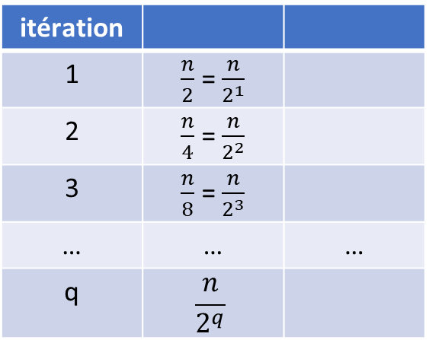
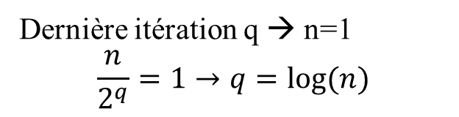
Exercice d’application
Application-1 Complexité logarithmique
Le pire des cas est d’aboutir à n=1
Algo 3
r←1
lire(x)
tant que (n<>0)
si(n mod 2<>0)
r←r*x
n←n div 2
x←x*x
Fin tantque
itération
1 | $\frac{n}{2}$ =$\frac{n}{2^{1}}$
2 | $\frac{n}{4}$ =$\frac{n}{2^{2}}$
3 | $\frac{n}{8}$ =$\frac{n}{2^{3}}$
… | … | …
q | $$\frac{n}{2^{q}}$$
T(n) = 2+q*(1+2+2+2)
= 2q+1
Quel est le nombre d’itération q?
Dernière itération q → n=1
$$\frac{n}{2^{q}}=1→q=log⁡(n)$$

Slide 12
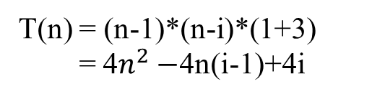
Exercice d’application
Application-1 Complexité polynomiale (quadratique)
Algo 4
pour i de 1 à n-1 faire
pour j de i+1 à n faire
si(T[j]>T[i])
aux←T[i]
T[i]←T[j]
T[j]←aux
fin si
fin pour
fin pour
T(n) = (n-1)*(n-i)*(1+3)
= 4$n^{2}−$4n(i-1)+4i

Slide 13
Les Cas de complexité
Le meilleur des cas
Nombre minimum d’opération que peut faire l’algorithme (borne inférieur)
Le pire des cas
Nombre maximum d’opération que peut faire l’algorithme (borne supérieur)
Exemple :
Le moyen des cas
le nombre moyen d’opérations calculé sur tous les problèmes de taille n (difficile à définir)
Exemple :
recherche d’un élément situé à la première position d’une liste
recherche d’un élément dans une liste alors qu’il n’y figure pas
Remarque: On calculera le plus souvent la complexité dans le pire des cas, car elle est la plus pertinente. Il vaut mieux en effet toujours envisager le pire des cas.

Slide 14
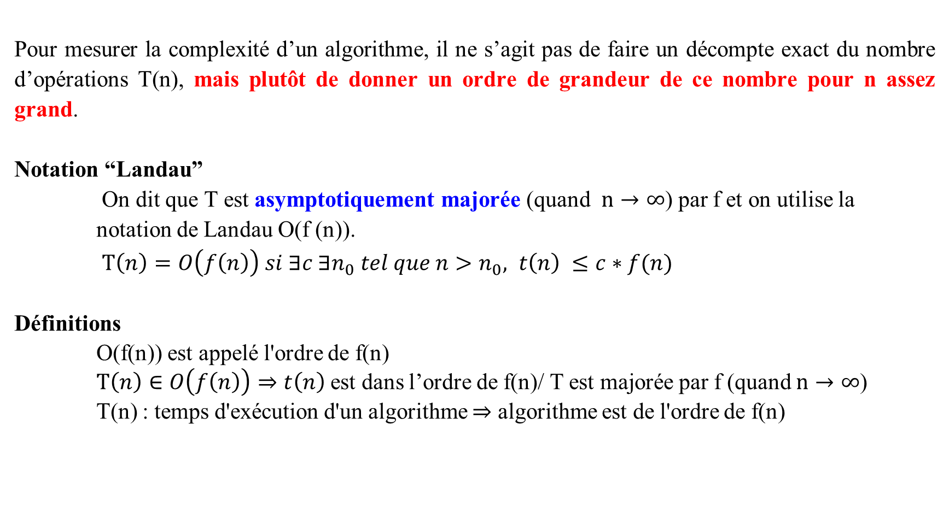
Complexité asymptotique: Ordre de grandeur
Pour mesurer la complexité d’un algorithme, il ne s’agit pas de faire un décompte exact du nombre d’opérations T(n), mais plutôt de donner un ordre de grandeur de ce nombre pour n assez grand.
Notation “Landau”
On dit que T est asymptotiquement majorée (quand $n→∞$) par f et on utilise la notation de Landau O(f (n)).
$T\left(n\right)=O\left(f\left(n\right)\right) si ∃c ∃n_{0} tel que n>n_{0}, t\left(n\right) ≤c∗f(n)$
Définitions
O(f(n)) est appelé l'ordre de f(n)
$T\left(n\right)∈O\left(f\left(n\right)\right)⇒t\left(n\right)$est dans l’ordre de f(n)/ T est majorée par f (quand $n→∞$) T(n) : temps d'exécution d'un algorithme $⇒$ algorithme est de l'ordre de f(n)

Slide 15
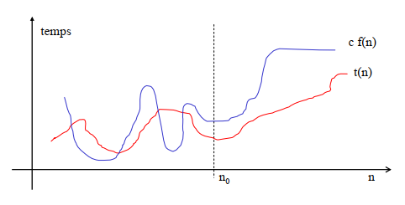
Complexité asymptotique: Landau
La notation O (grand O) donne une borne supérieure de la complexité pour toutes les données de même taille(suffisamment grande).
Elle est utilisée pour évaluer un algorithme dans le cas le plus défavorable (pire des cas)

Slide 16
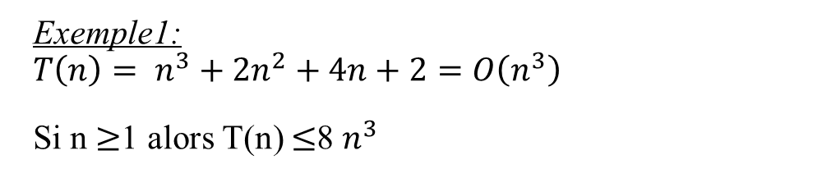
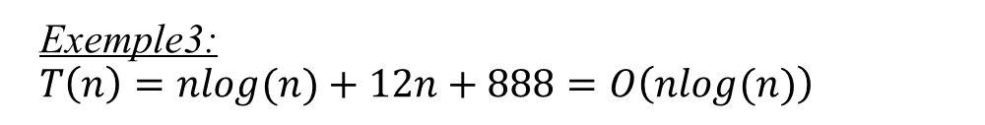
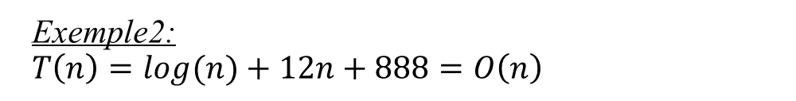
Complexité asymptotique: Exemples
Exemple1:
$$T\left(n\right)= n^{3}+2n^{2}+4n+2=O\left(n^{3}\right)$$
Si n $≥$1 alors T(n) $≤$8 $n^{3}$
Exemple2:
$$T\left(n\right)=log(n)+12n+888=O\left(n\right)$$
Exemple3:
$$T\left(n\right)=nlog(n)+12n+888=O\left(nlog(n)\right)$$

Slide 17
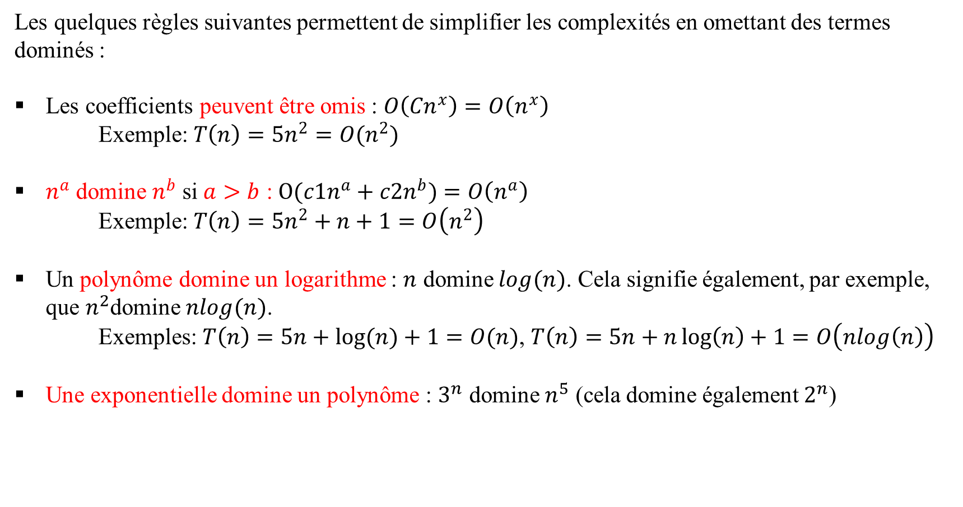
Complexité asymptotique: Règles utiles
Les quelques règles suivantes permettent de simplifier les complexités en omettant des termes dominés :
Les coefficients peuvent être omis : $O\left({Cn}^{x}\right)=O\left(n^{x}\right)$
Exemple: $T\left(n\right)={5n}^{2}=O(n^{2})$
$n^{a}$ domine $n^{b}$ si $a>b$ : $O({c1n}^{a}+c2n^{b})=O\left(n^{a}\right)$
Exemple: $T\left(n\right)={5n}^{2}+n+1=O\left(n^{2}\right)$
Un polynôme domine un logarithme : $n$ domine $log(n)$. Cela signifie également, par exemple, que $n^{2}$domine $nlog(n)$.
Exemples: $T\left(n\right)=5n+log(n)+1=O(n)$, $T\left(n\right)=5n+n\log\left(n\right)+1=O\left(nlog\left(n\right)\right)$
Une exponentielle domine un polynôme : $3^{n}$ domine $n^{5}$ (cela domine également $2^{n}$)

Slide 18
Exercice d’application
Application-2 Donner l’ordre de grandeur des algorithmes suivants
Algo 1
i←1 j←0 Pour k de 1 à n faire j←i+j i←j-i Fin Pour;
Algo 2
Max←T [1]
Pour i de 1 à faire
si (max>T[i])
max←T[i]
fin si
Fin pour
Algo 3
r←1
Lire(x)
while(n<>0)
if(n mod 2<>0)
r←r*x
n←n div 2
x←x*x
Fin tantque
Algo 4
pour i de 1 à n-1 faire
pour j de i+1 à n faire
si(T[j]>T[i])
aux←T[i]
T[i]←T[j]
T[j]←aux
fin si
fin pour
fin pour

Slide 19
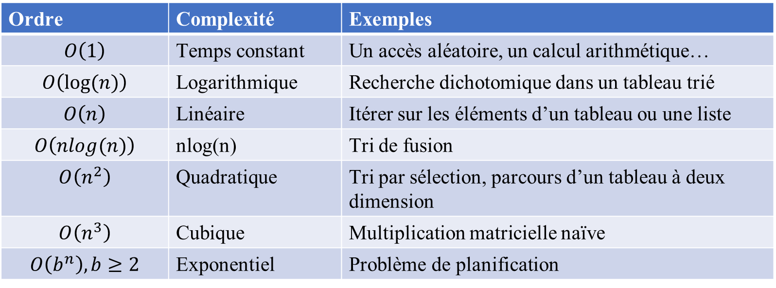
Classes de complexité
Ordre | Complexité | Exemples
$$O\left(1\right)$$ | Temps constant | Un accès aléatoire, un calcul arithmétique…
$$O\left(log⁡(n)\right)$$ | Logarithmique | Recherche dichotomique dans un tableau trié
$$O\left(n\right)$$ | Linéaire | Itérer sur les éléments d’un tableau ou une liste
$$O\left(nlog(n)\right)$$ | nlog(n) | Tri de fusion
$$O\left(n^{2}\right)$$ | Quadratique | Tri par sélection, parcours d’un tableau à deux dimension
$$O\left(n^{3}\right)$$ | Cubique | Multiplication matricielle naïve
$$O\left(b^{n}\right), b≥2$$ | Exponentiel | Problème de planification

